Slide 1


Vom Klassenzimmer zur
VONACHT Eventlocation
Wie KI und Social Media neue Räume für Kommunikation, Lernen und Begegnungen schaffen
Präsentiert von
Dilara Cantürk
Impulsvortrag

Slide 2
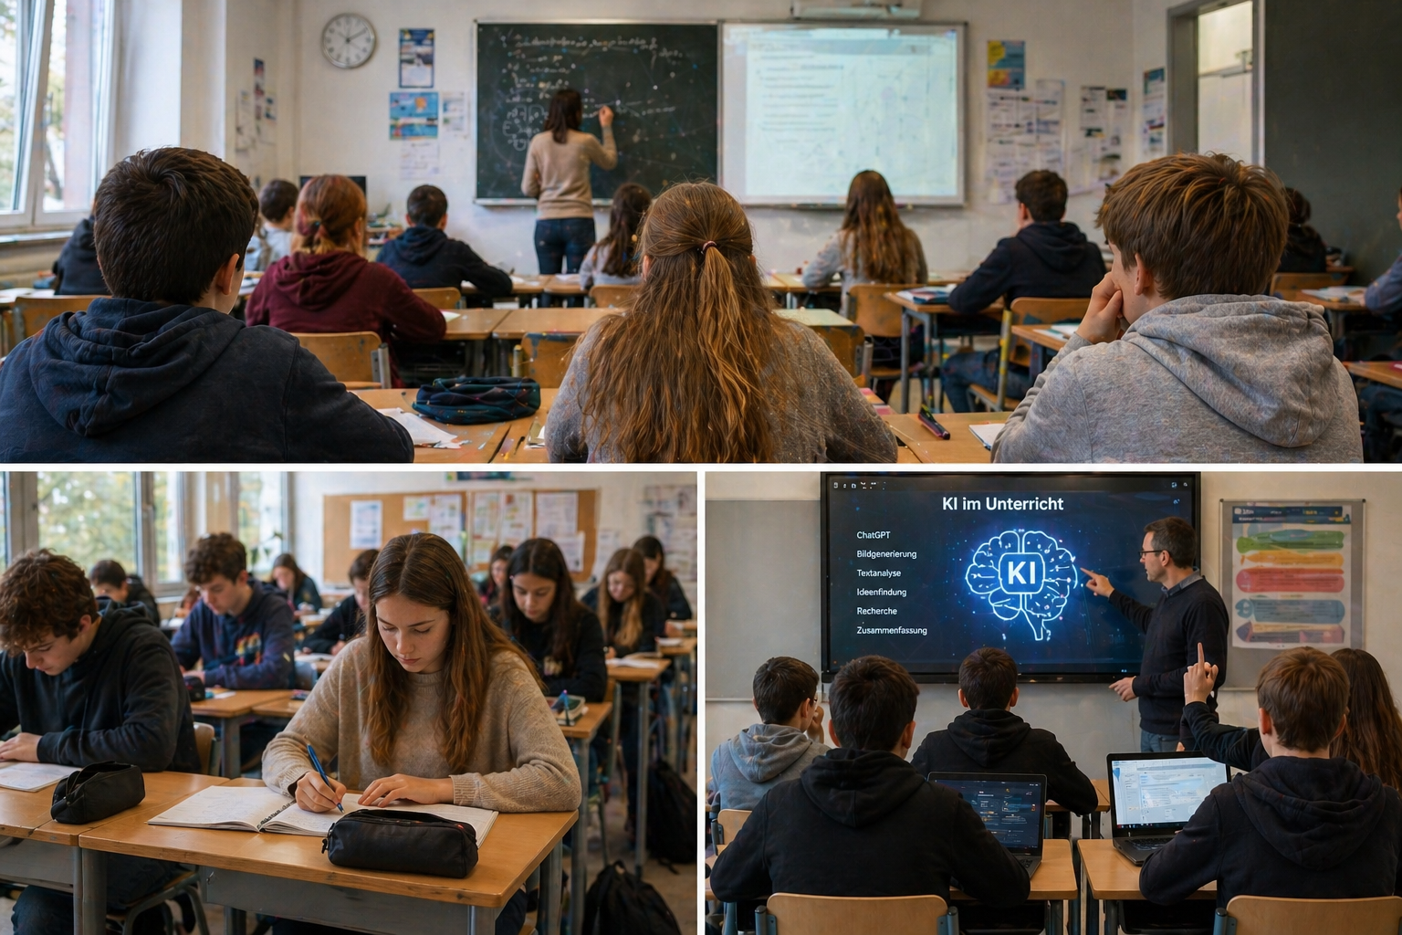
Impulsvortrag

Slide 3
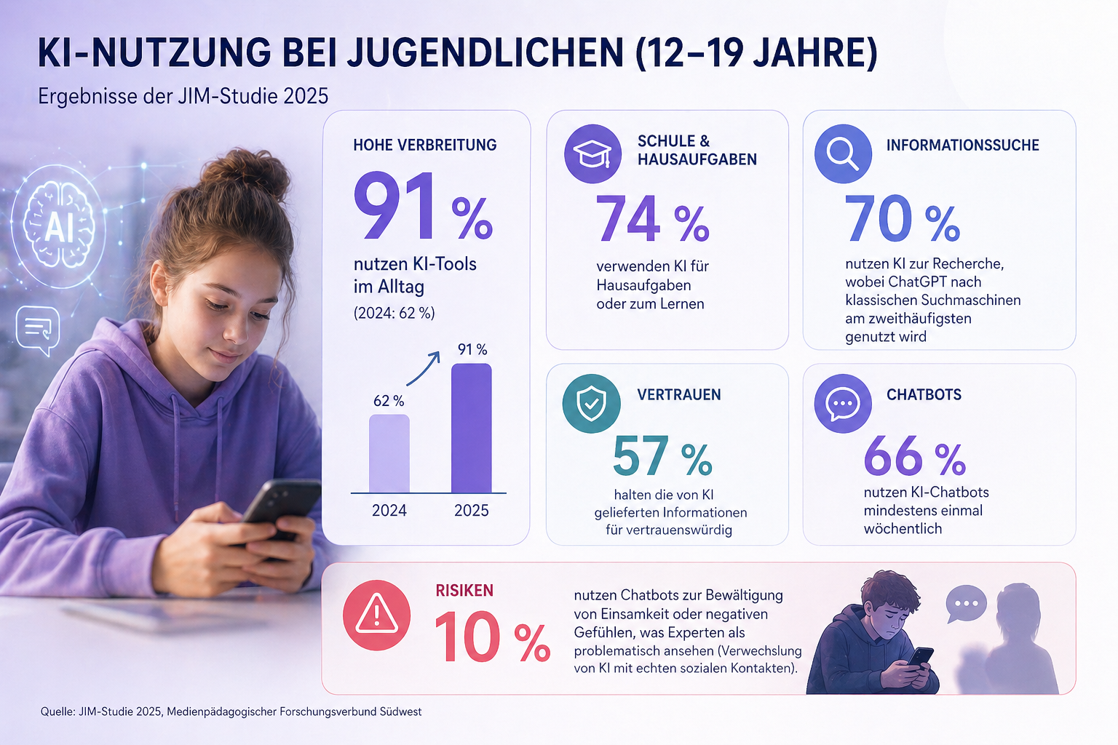
Impulsvortrag

Slide 4
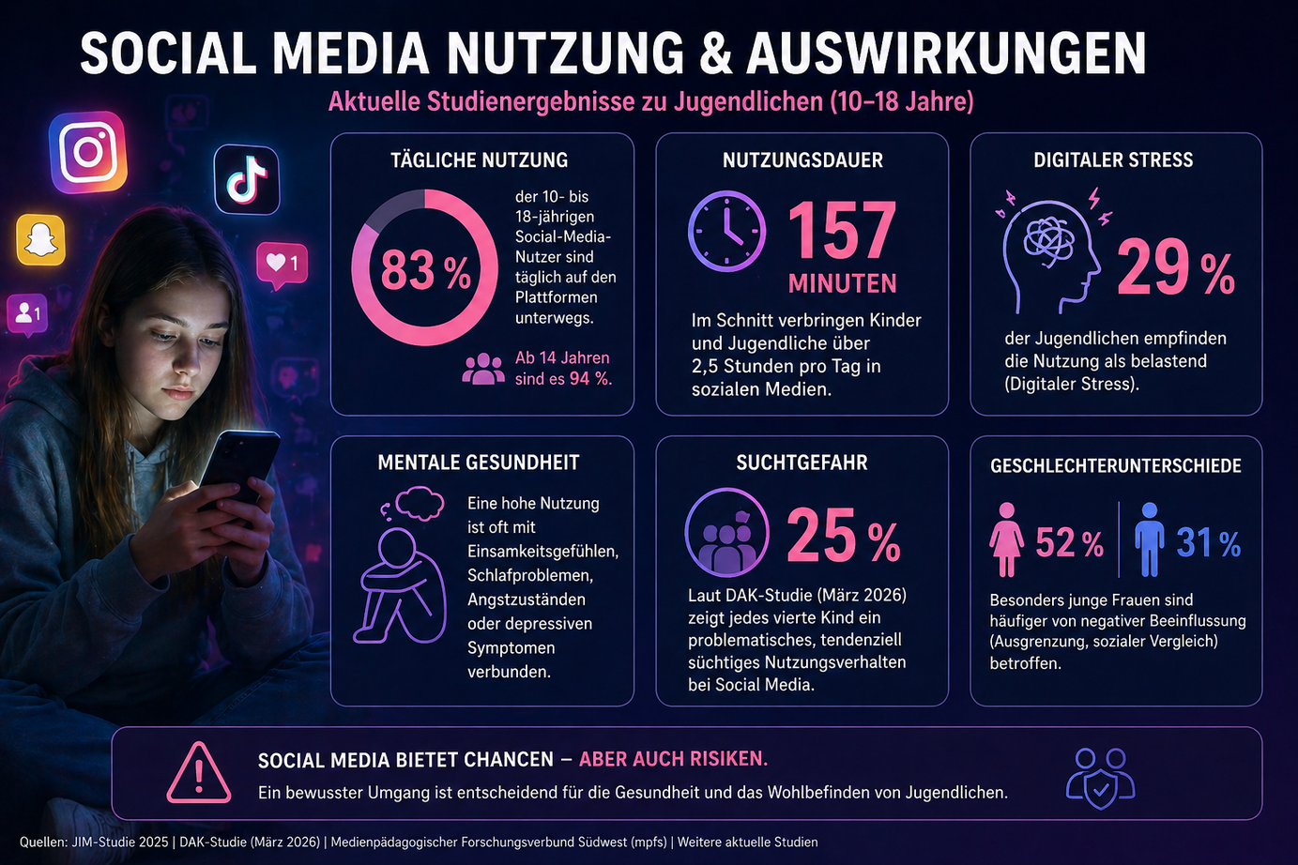
Impulsvortrag

Slide 5
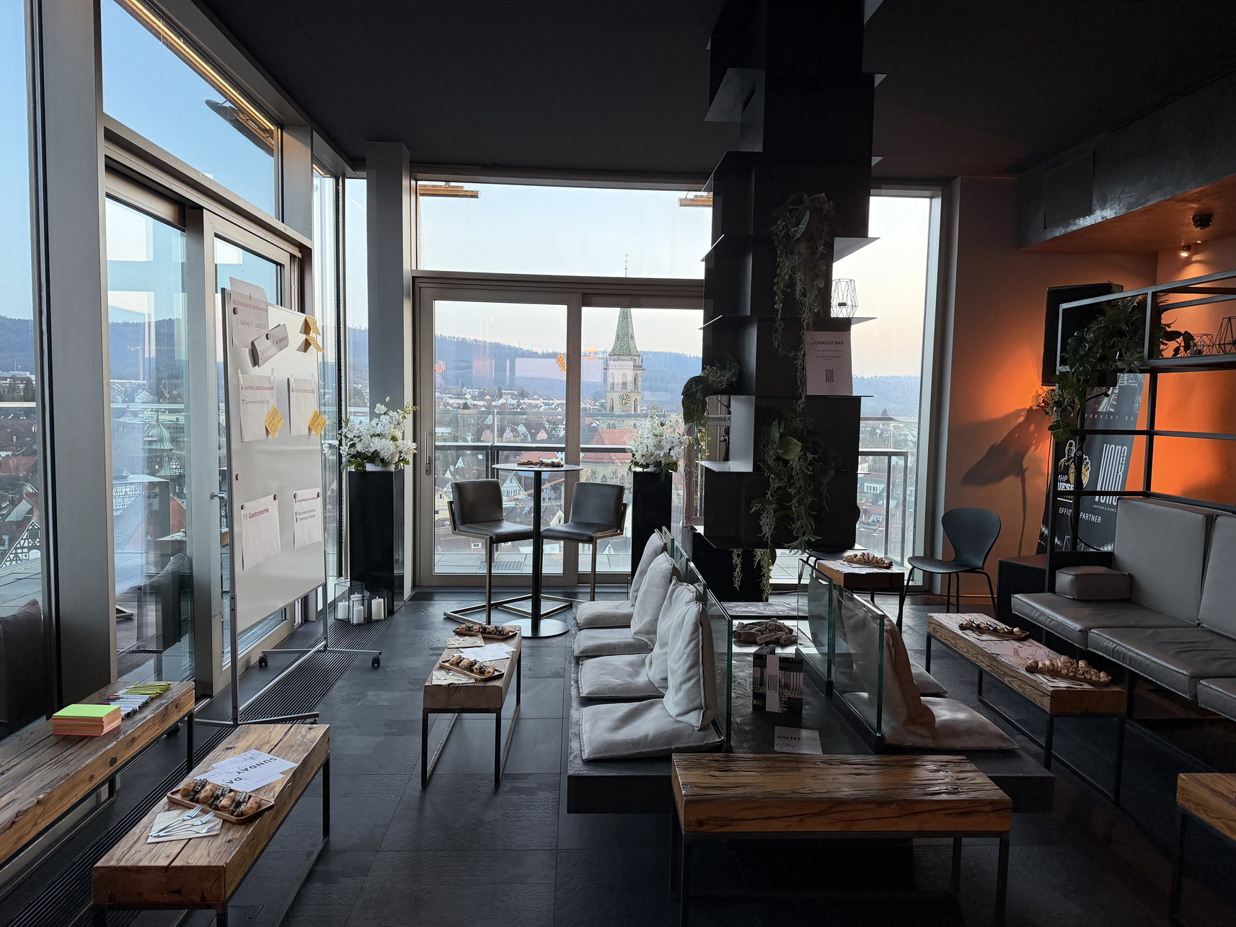
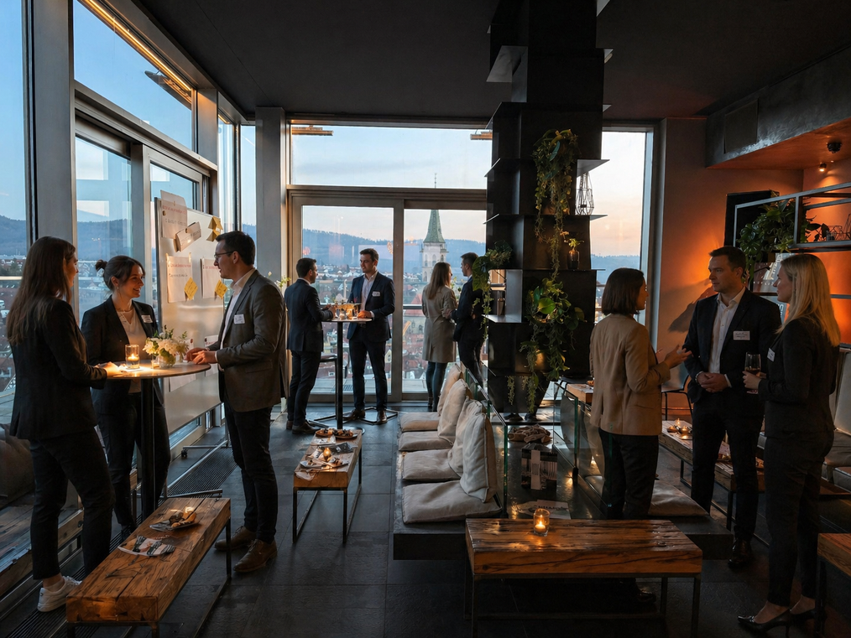
Impulsvortrag
Beispiel: Firmenevents

Slide 6
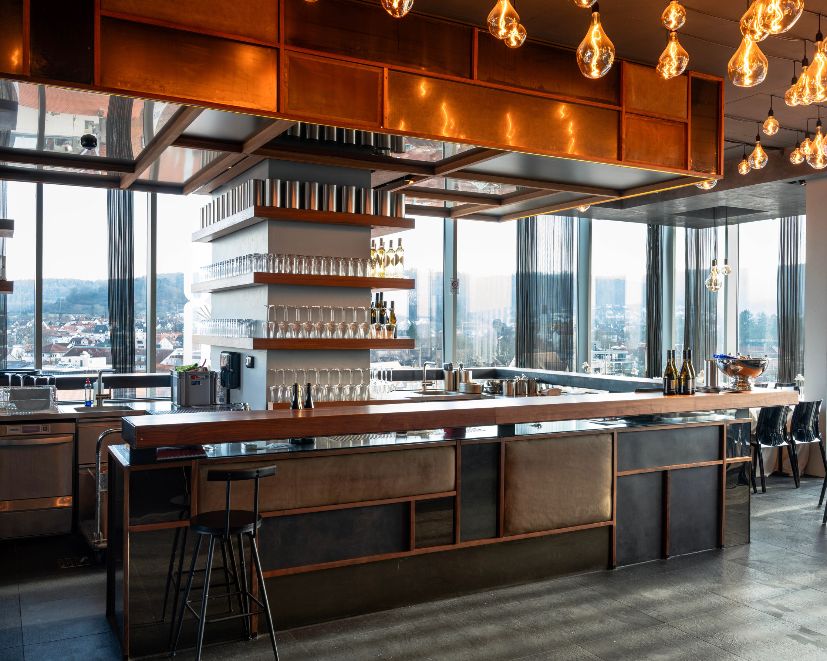
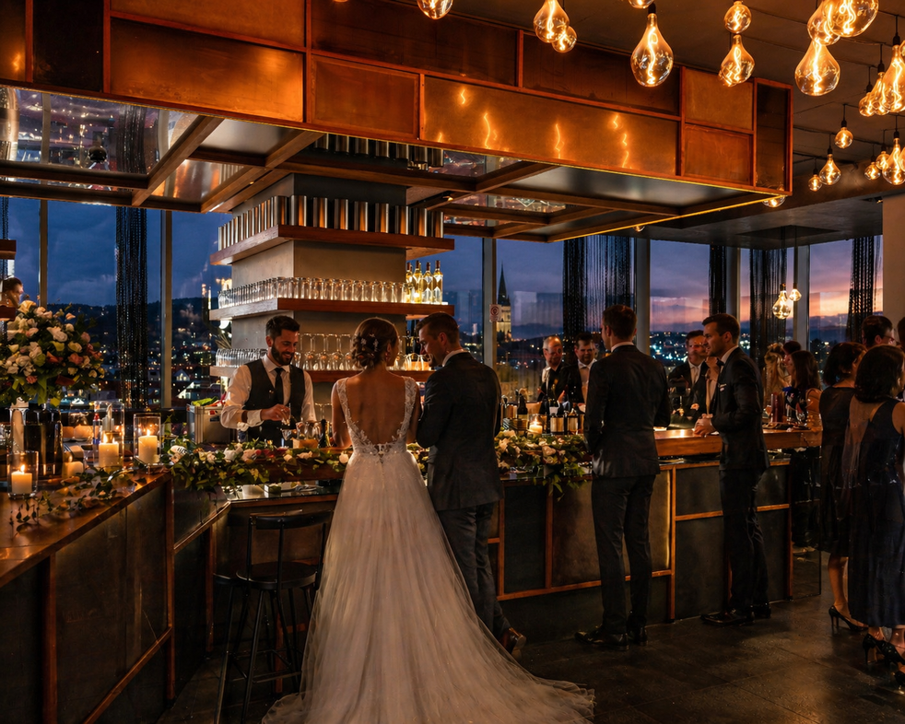
Impulsvortrag
Beispiel: Hochzeiten

Slide 7
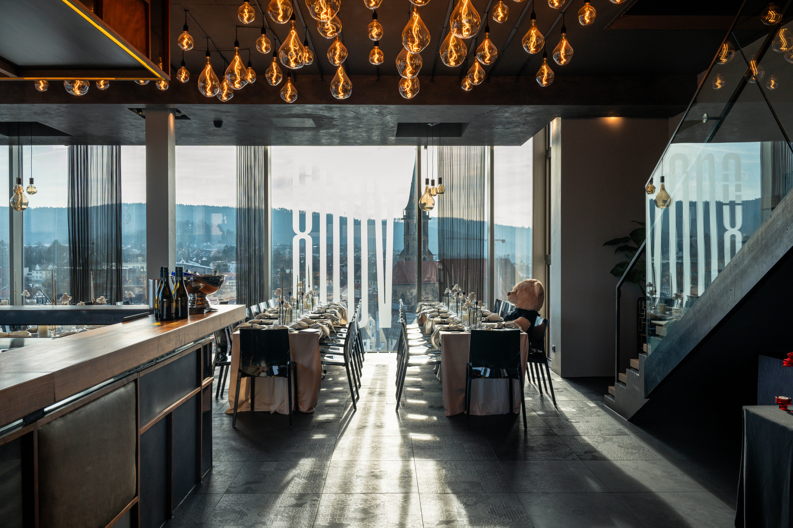
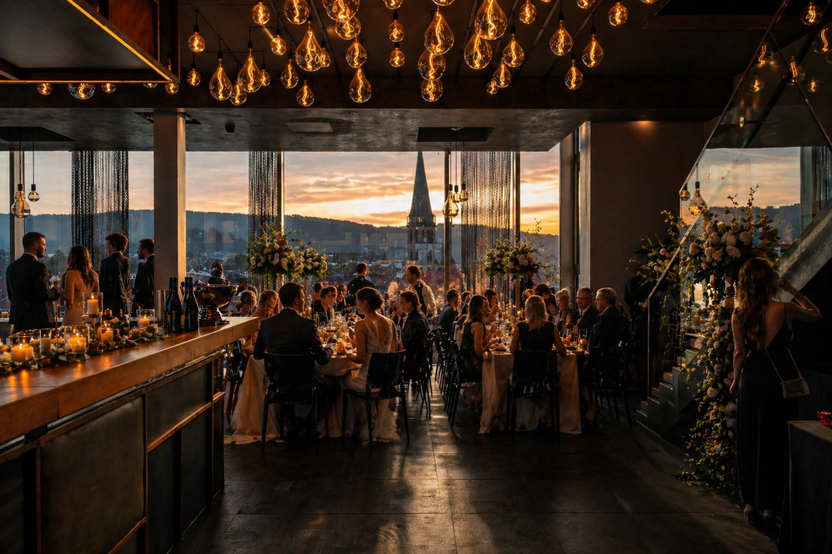
Impulsvortrag
Beispiel: Hochzeiten

Slide 8
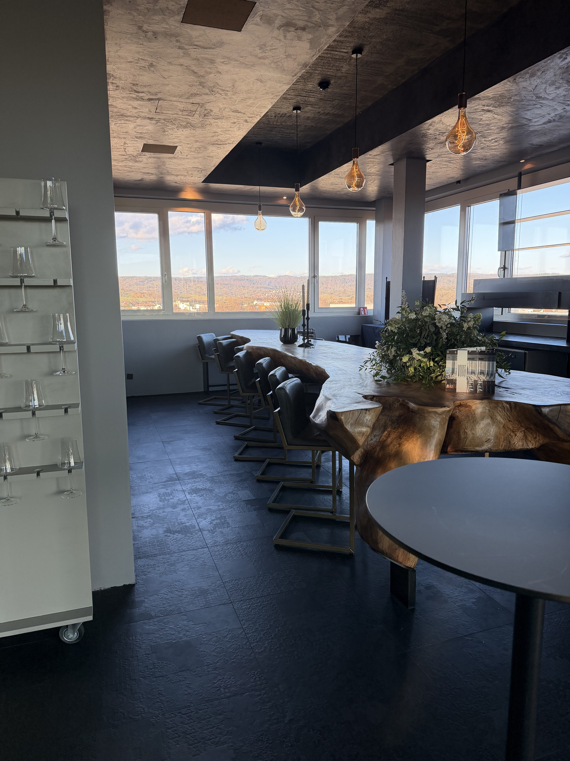
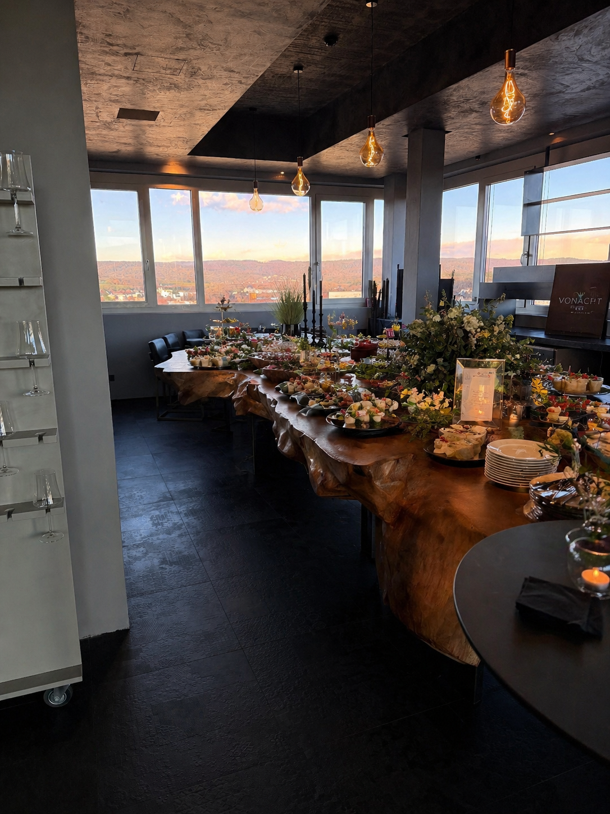
Impulsvortrag
Beispiel: Hochzeiten

Slide 9
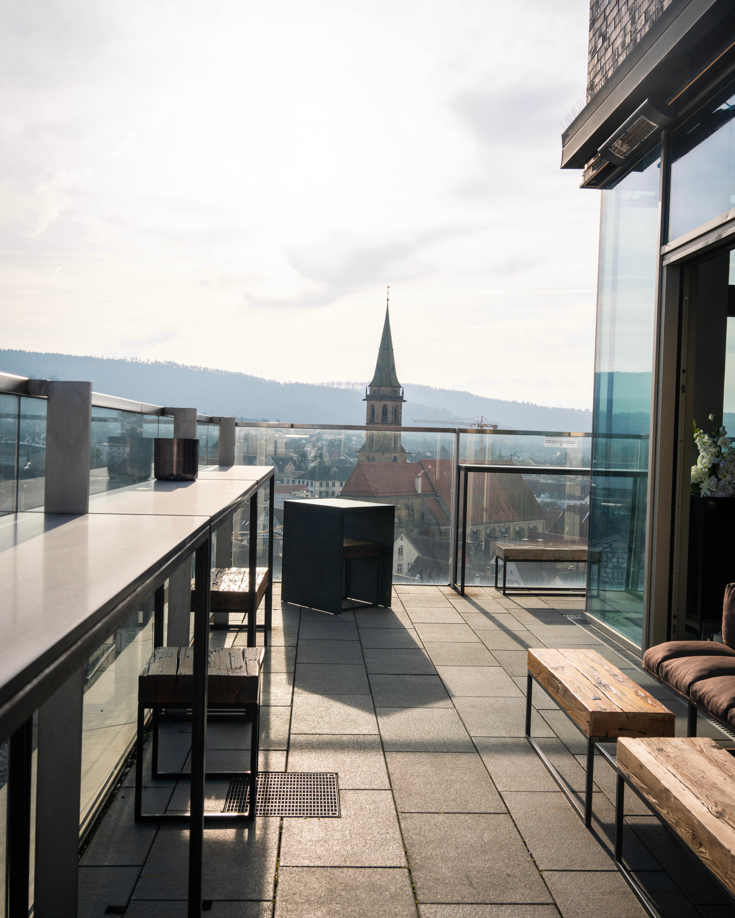
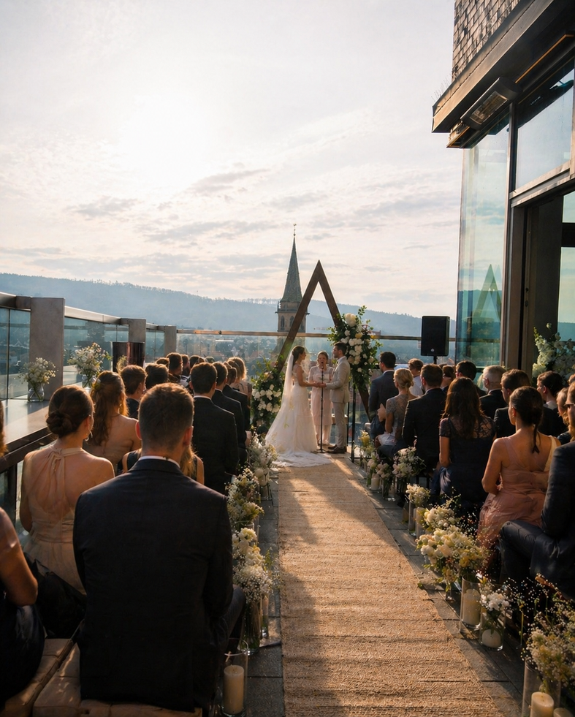
Impulsvortrag
Beispiel: Hochzeiten

Slide 10
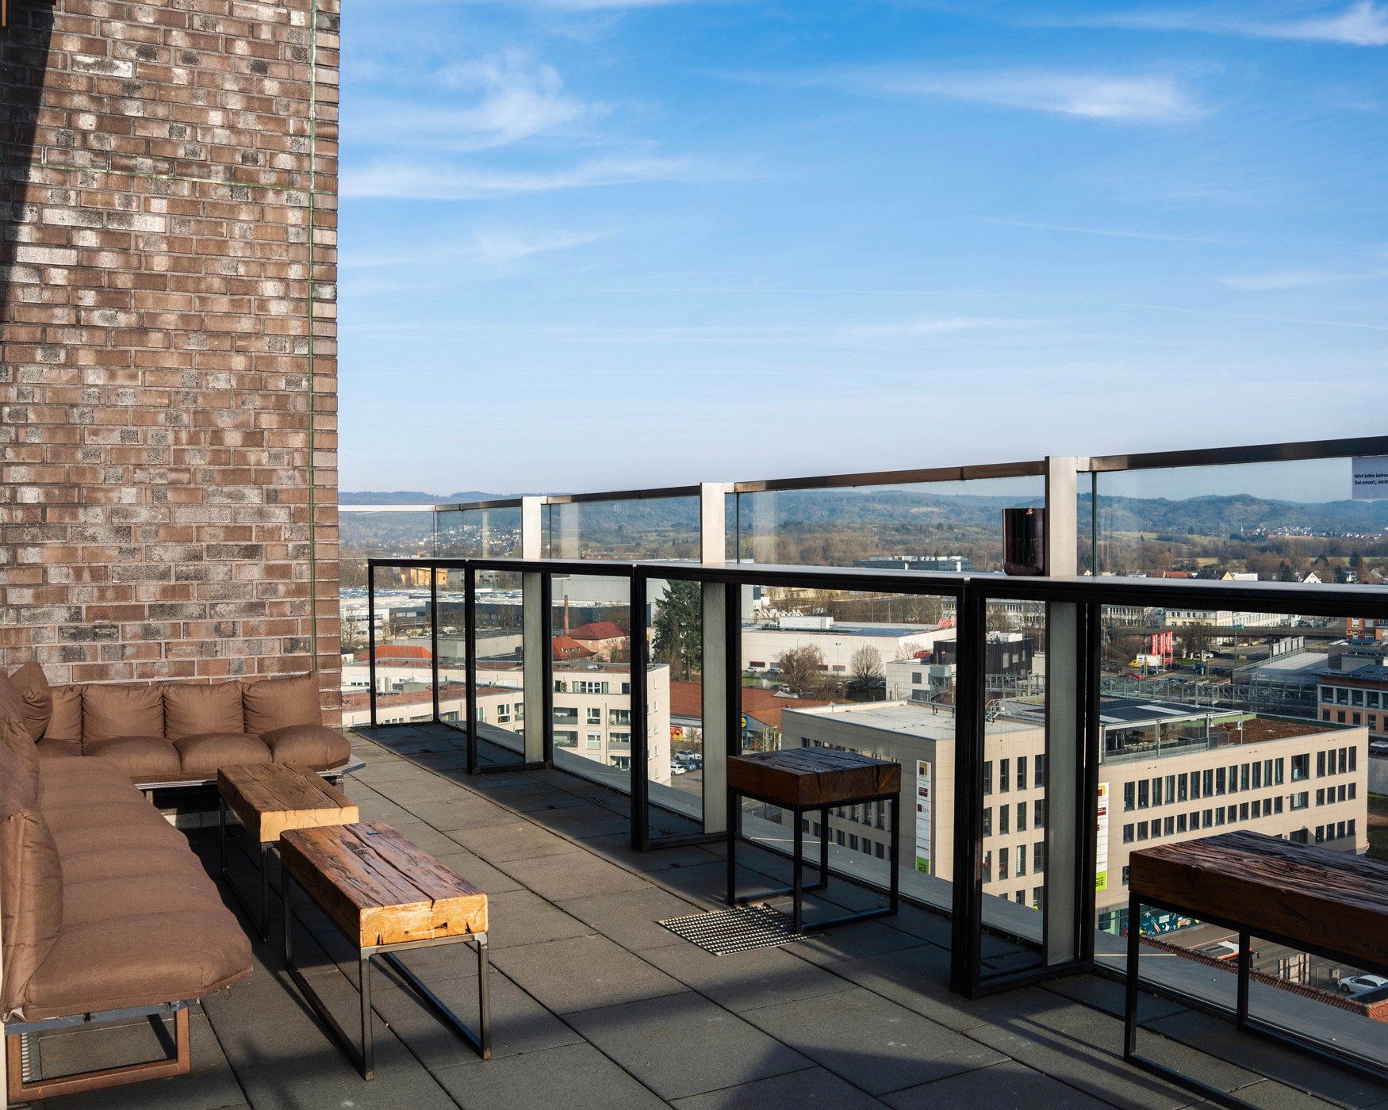
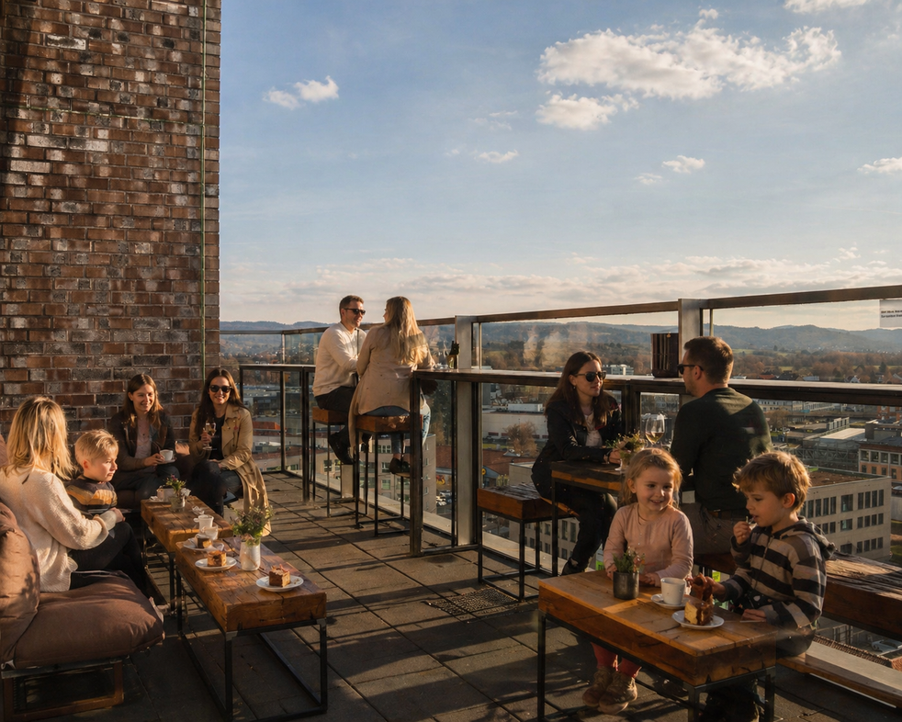
Impulsvortrag
Beispiel: Sunday Society

Slide 11
Impulsvortrag
Vielen Dank!
Lernen ist kein Ort.
Lernen ist ein Erlebnis .

